Slide 1
Fine-tune LoRA
- 충북대학교 데이터 수집과정과 fine-tune LoRA
GME
김영상, 조희진, 김성연

Slide 2
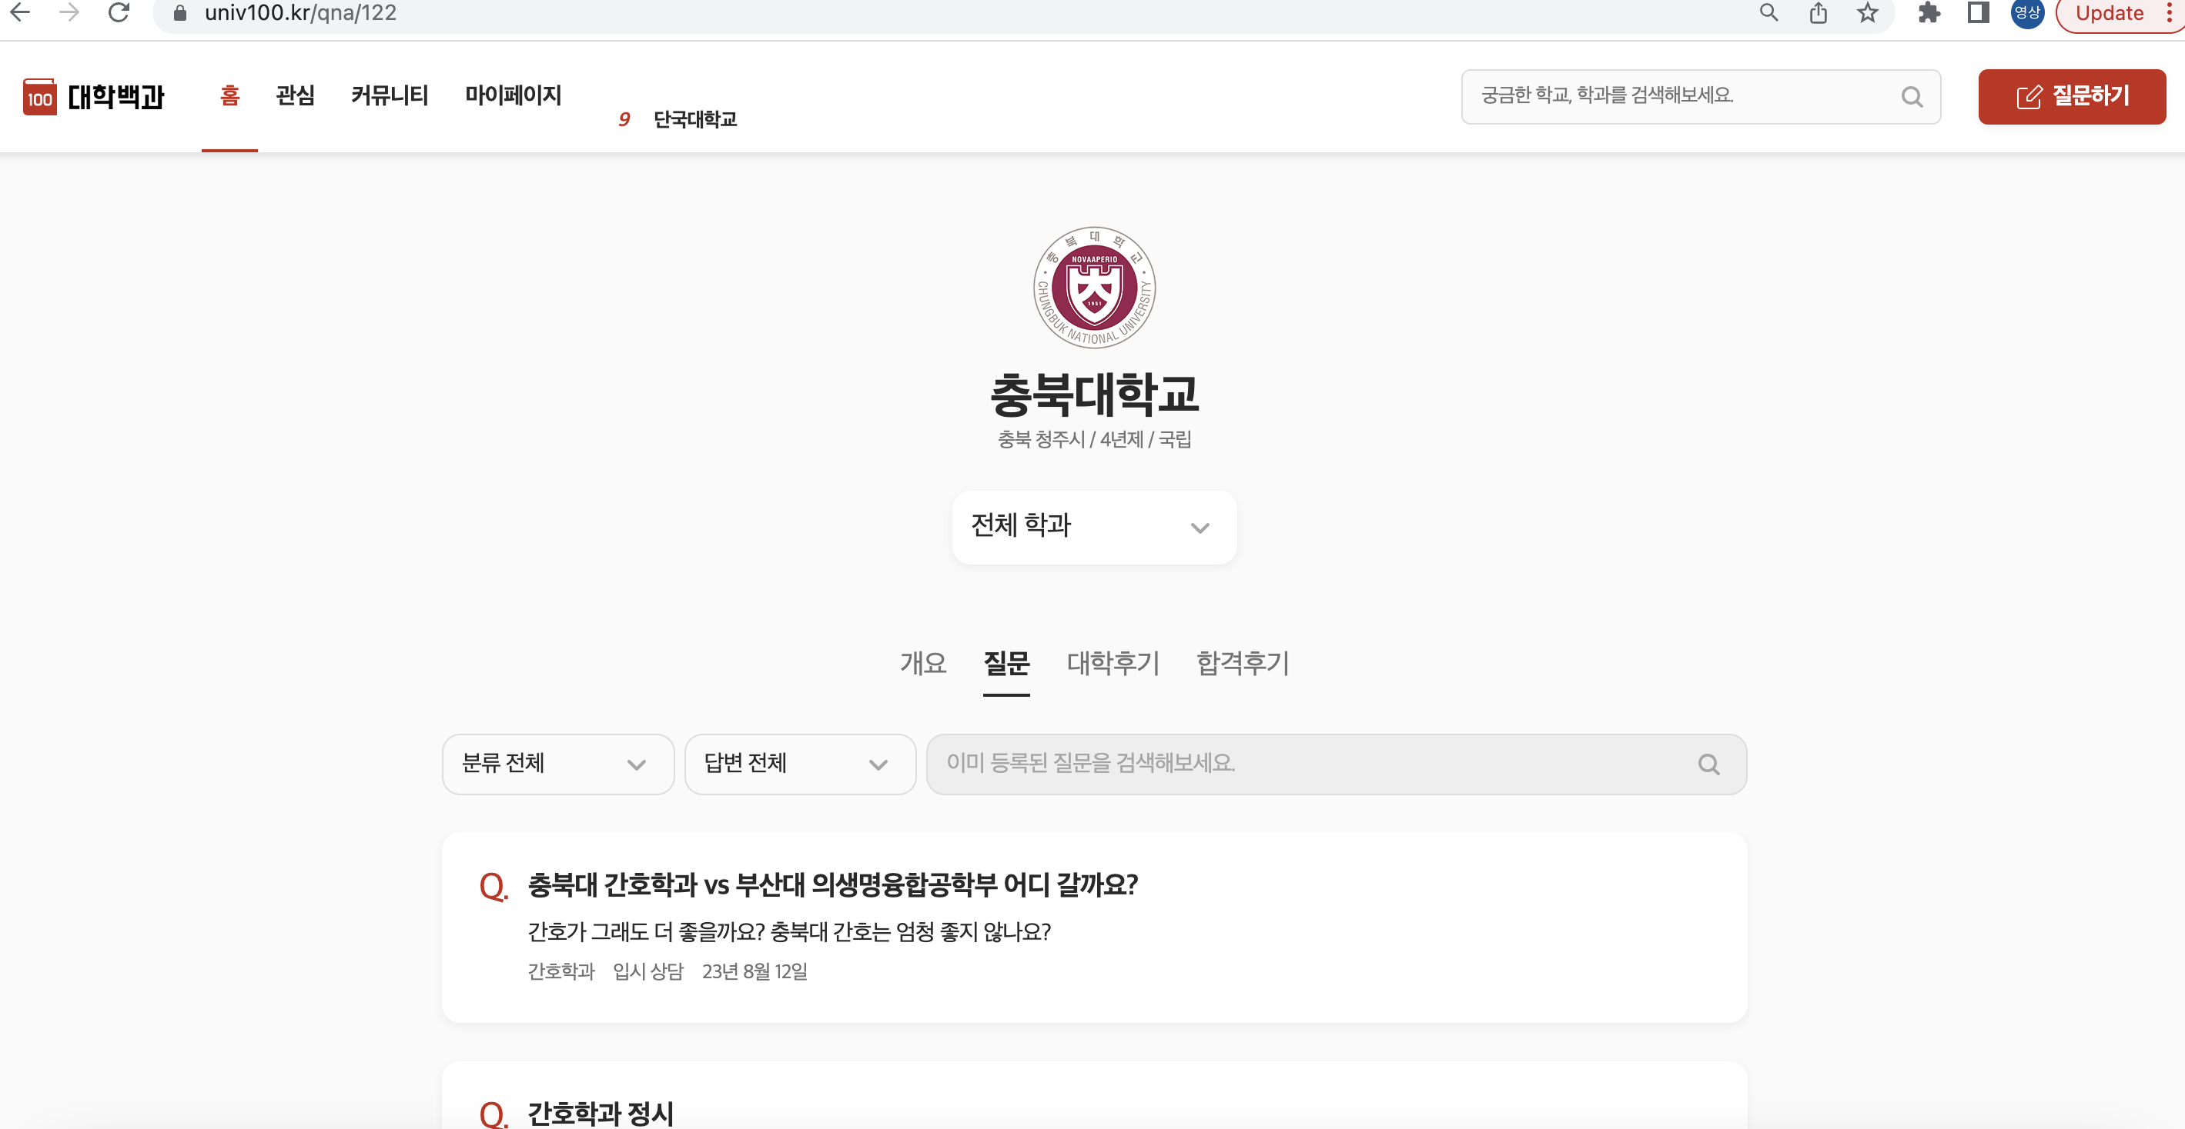
데이터 추가
유니브 대학백과 질문 크롤링 : 약 4000개 ( 충북대 관련 총 질문 약 8000개 )
주로 입시에 관련된 질문이 많음
전처리 필요(ㅋㅋㅋㅋ ,ㅠㅠㅠㅠ , …. , etx

Slide 3
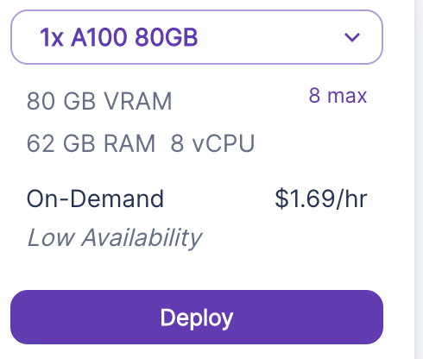
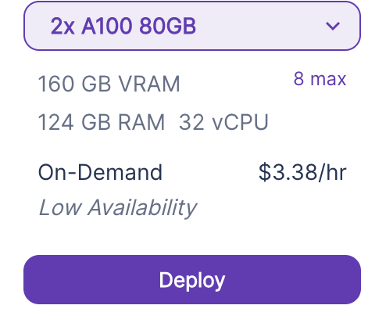
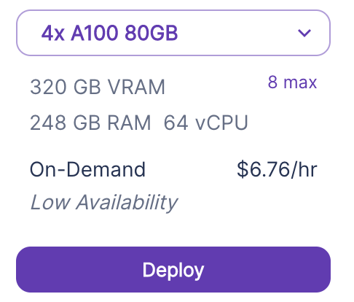
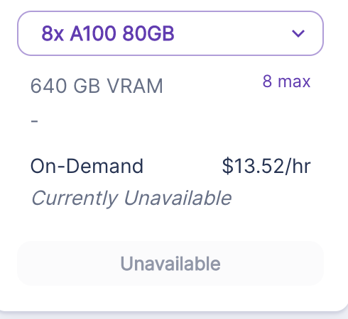
GPU cloud
runpod

Slide 4
감사합니다
GME
김성연, 김영상, 조희진

